Slide 1




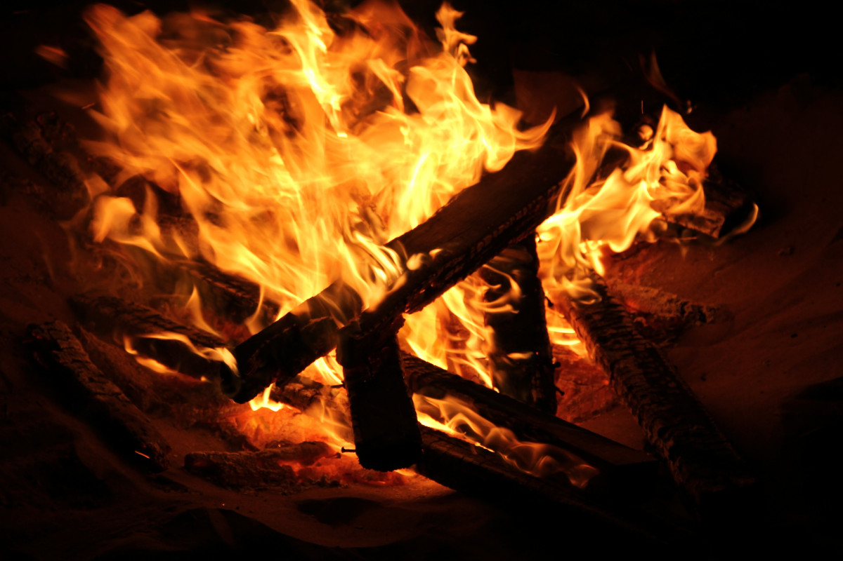


Chapitre 4
Les combustions
PROF

Slide 2
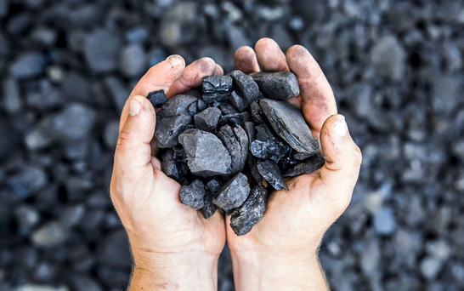
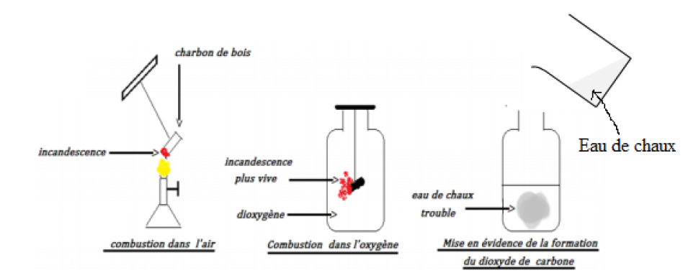

I - Combustion de carbone
1- Expérience
On chauffe à incandescence un morceau du charbon ( qui est constitué essentiellement du carbone) dans l’air , puis on l’inrtoduit dans une flacon pleine de dioxygène .
charbon de bois
encandescance
encandescance
plus vite
dioxygène
eau de chaux
trouble

Slide 3
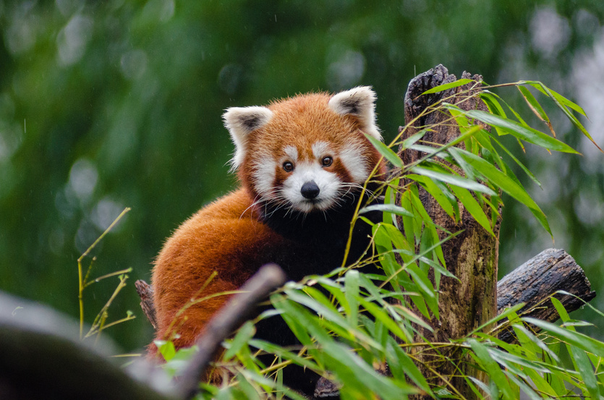

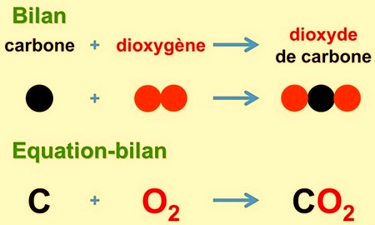
2. Observation et explication :
L’incandescence du charbon s’arrête signifie que le dioxygène O2 est totalement consommé.
L’eau de chaux se trouble explique la présence du dioxyde de carbone CO2
Conclusion
La combustion du carbone est une transformation chimique qui entraîne la disparition du carbone (le combustible) et du dioxygène (le comburant), et l’apparition d’un corps nouveau : le dioxyde de carbone (le produit).
On traduit le bilan de cette transformation de la manière suivante :

Slide 4
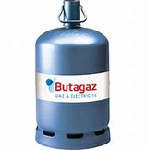
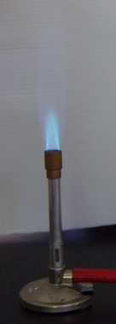
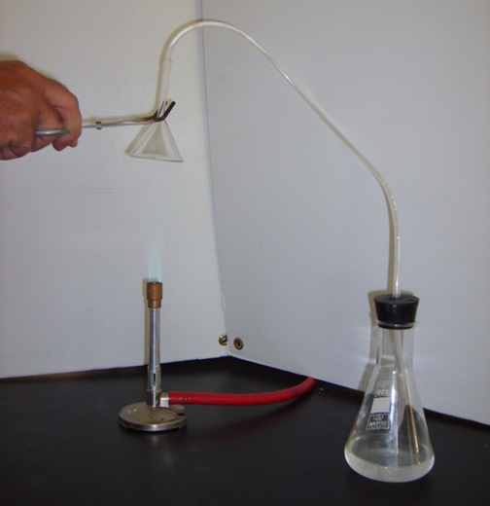
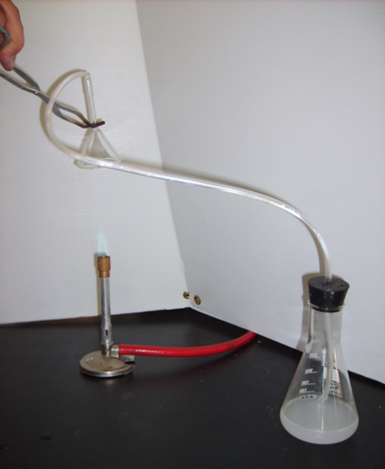

II - La combustion du butane :
1 - La combustion complète du butane :
a - Expérience
Virole ouverte
On réalise la combustion du butane à l’aide d’un bec bunsen, avec l’ouverture de la virole :
Entonnoir sec et froid
Dépôt de gouttelettes d’eau
Eau de
chaux
Trouble de l’eau de chaux

Slide 5


b - Observations :
Lors de combustion complète du butane, on observe que
La flamme est bleue.
Il se forme de la buée sur les parois internes de l’entonnoir sec et froid.
L’eau de chaux se trouble.
c - Interprétation
Lorsque la virole ouverte, la flamme est bleue, la quantité de dioxygène est suffisante pour n’obtenir une combustion complète.
La présence de la buée explique que de l’eau s’est formée.
Le test de l’eau de chaux montre la formation de dioxyde de carbone.

Slide 6


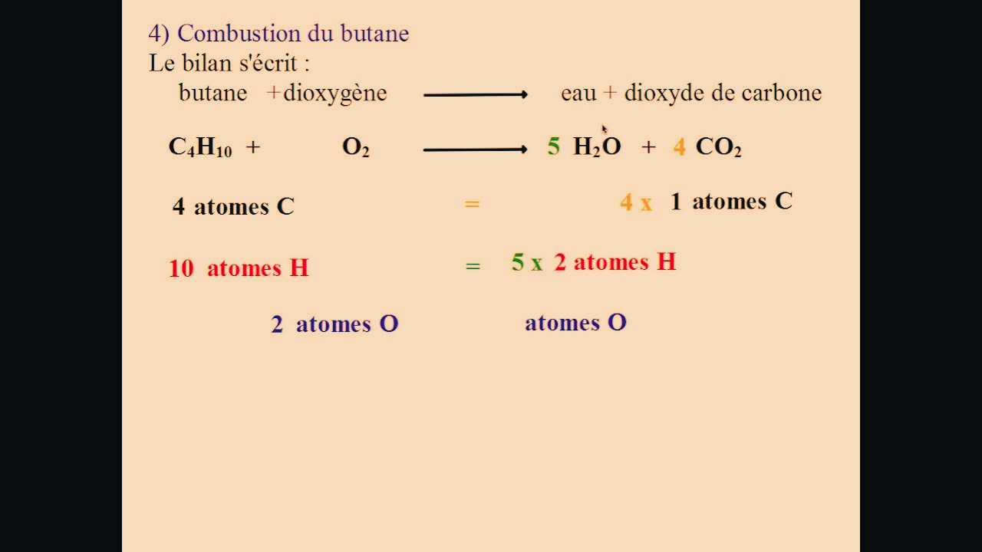
Conclusion
La combustion complète du butane dans le dioxygène est une transformation
chimique qui entraîne la disparition du butane (le combustible) et du dioxygène (le comburant), et l’apparition du dioxyde de carbone et de l’eau (les produits).
Le bilan de cette transformation s’écrit

Slide 7
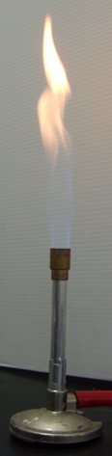
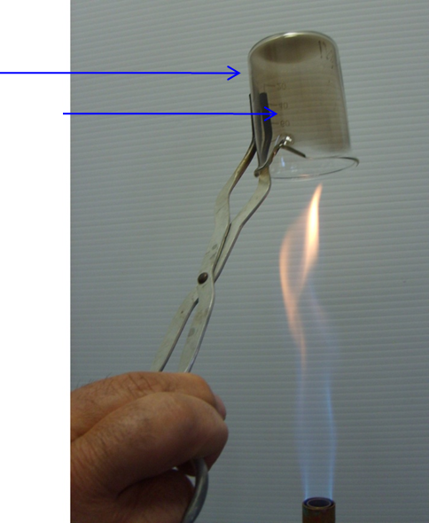
2) La combustion incomplète du butane :
a - Expérience
Virole fermée
On allume un bec Bunsen alimenté par du butane et on ferme complètement la virole.
b - Observations :
bécher
Lors de combustion incomplète du butane, on observe que
Dépôt noir
La flamme est jaune.
Il se forme de la buée sur les parois internes de bécher.
formation d’un dépôt noir
L’eau de chaux se trouble.

Slide 8

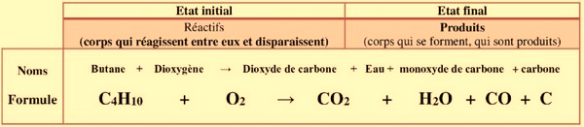

Conclusion
La combustion incomplète du butane dans le dioxygène est une transformation chimique qui entraîne la disparition du butane (le combustible) et du dioxygène (le comburant), et l’apparition du dioxyde de carbone , de l’eau , du carbone et du monoxyde de carbone (les produits).
Le bilan de cette transformation s’écrit

Slide 9
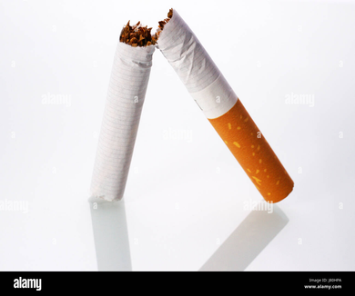
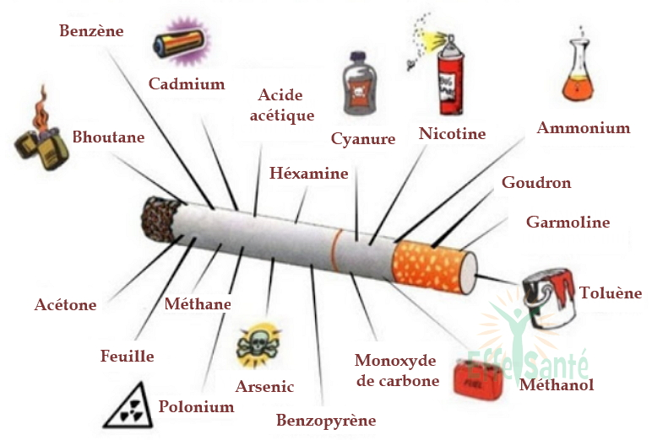
III) La combustion des cigarettes :
La combustion de la cigarette (tabac) dans le dioxygène de l’air est une transformation chimique incomplète.
La combustion du tabac produit des nombreuses substances toxiques pour l’organisme, dont la nicotine, legoudron, des gaz toxiques comme le monoxyde de carbone et des métaux lourds (mercure, plomb ...).

Slide 10
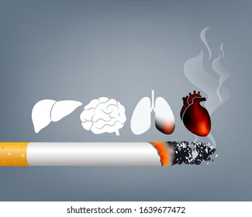
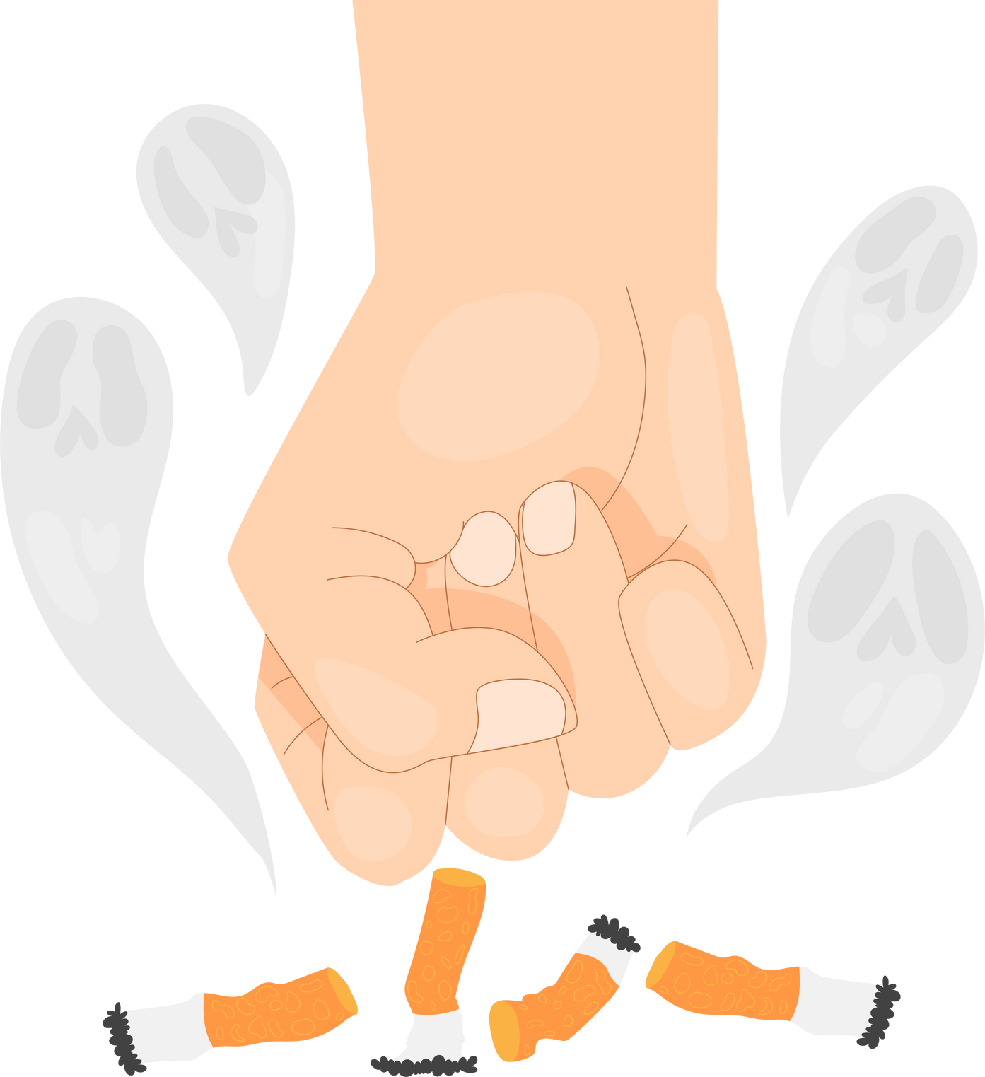
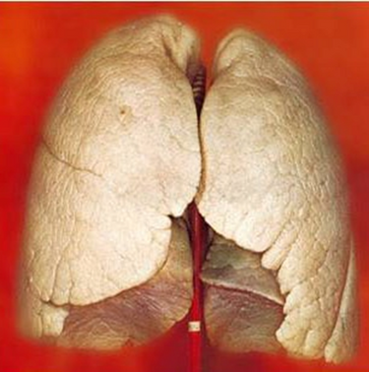
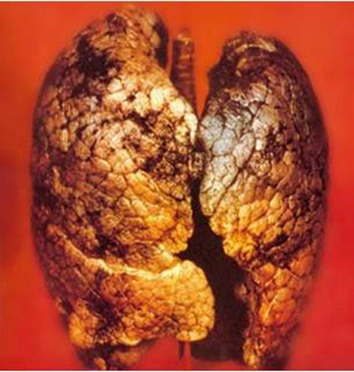
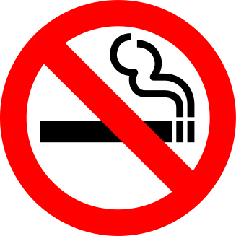

Le tabagisme provoque chaque année la mort des millions de personnes dans le monde et de nombreuses maladies (le cancer du poumon , la bronchite chronique , les affections cardio-vasculaire , ...).
Poumon sain
Poumon d’un fumeur

Slide 11
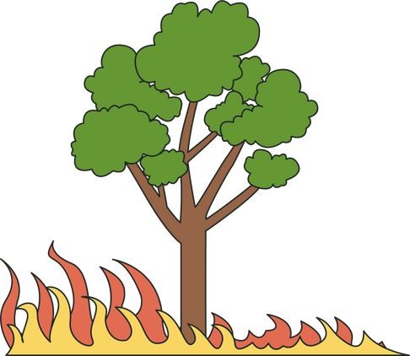
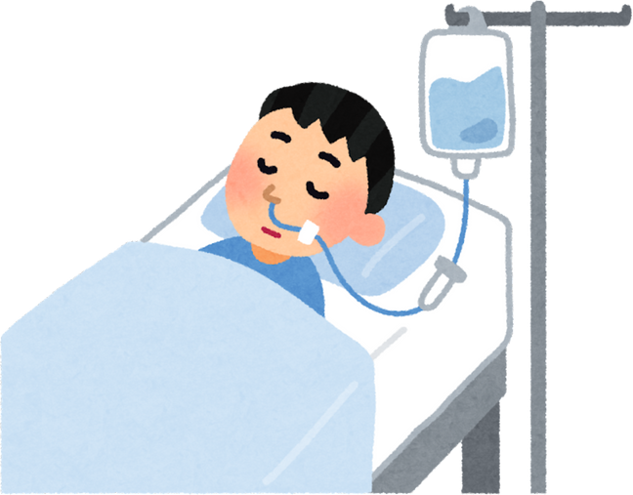
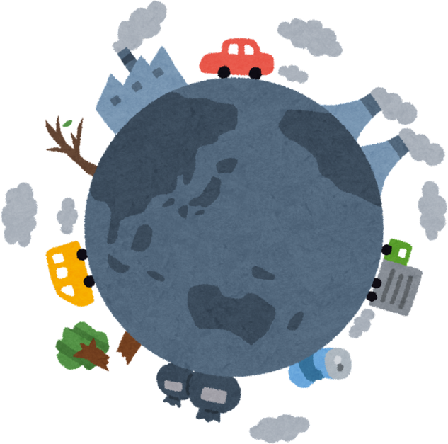
III) La combustion des cigarettes :
Les combustions présentent différents risques :
Risque d’incendie :
Si la combustion se propage à d’autres objets ; il faut donc éloigner des flammes toute matière combustible.
Risque d’asphyxie :
si le dioxygène de l’air est consommé par la combustion ;
il faut donc éviter de boucher les ventilations.
Risque d’intoxication par le monoxyde de carbone
Si la combustion est incomplète ; il faut donc bien faire régler les appareils de chauffage et ventiler les locaux.

